Slide 1
確率の基礎
立命館大学数理科学科４回生
片山 諒

Slide 2
はじめに
今回は、 『確率とは何か』、 『確率がどのような性質を持つのか』 について学んでいきます。
※注）集合論や極限などについての簡単な知識(記号など)を使用します。

Slide 3
『確率』を学ぶ意味
例えば…
賭け事で儲けたい！
いろいろな物事の関連性を知りたい！
未来に起こる出来事を予測したい！
etc…
これらに『確率』が役立つ！！

Slide 4
『確率』とは何か？(1/6)
例)適当な６面ダイス１個を投げたとき、どの目がでるか？
実験：ダイスを振る
起こりえる結果：
・１の目が出る
・２の目が出る
etc…

Slide 5
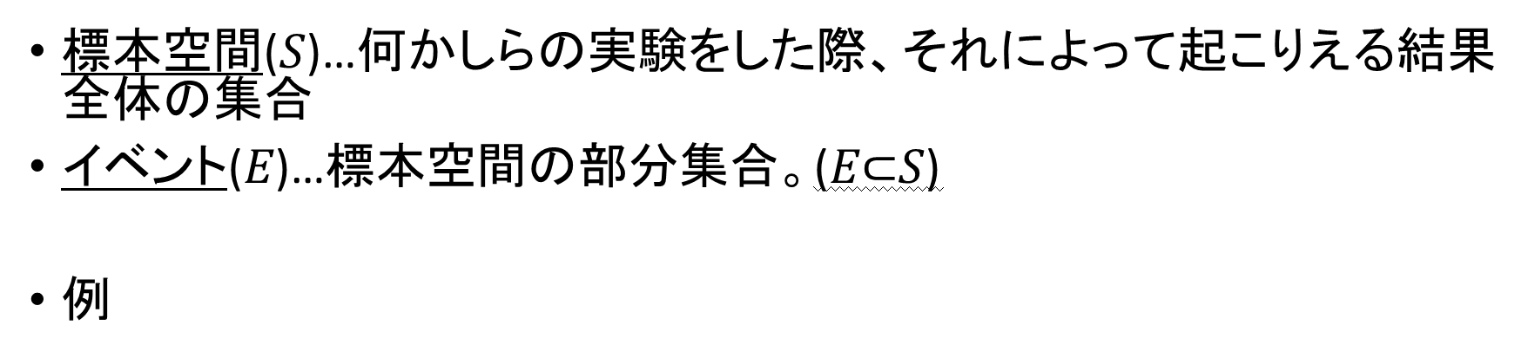
『確率』とは何か？(2/6)
標本空間(𝑆)…何かしらの実験をした際、それによって起こりえる結果全体の集合
イベント(𝐸)…標本空間の部分集合。(𝐸$⊂$𝑆)
例
標本空間(𝑆)!!
実験：ダイスを振る
起こりえる結果：
・１の目が出る
・２の目が出る
etc…

Slide 6
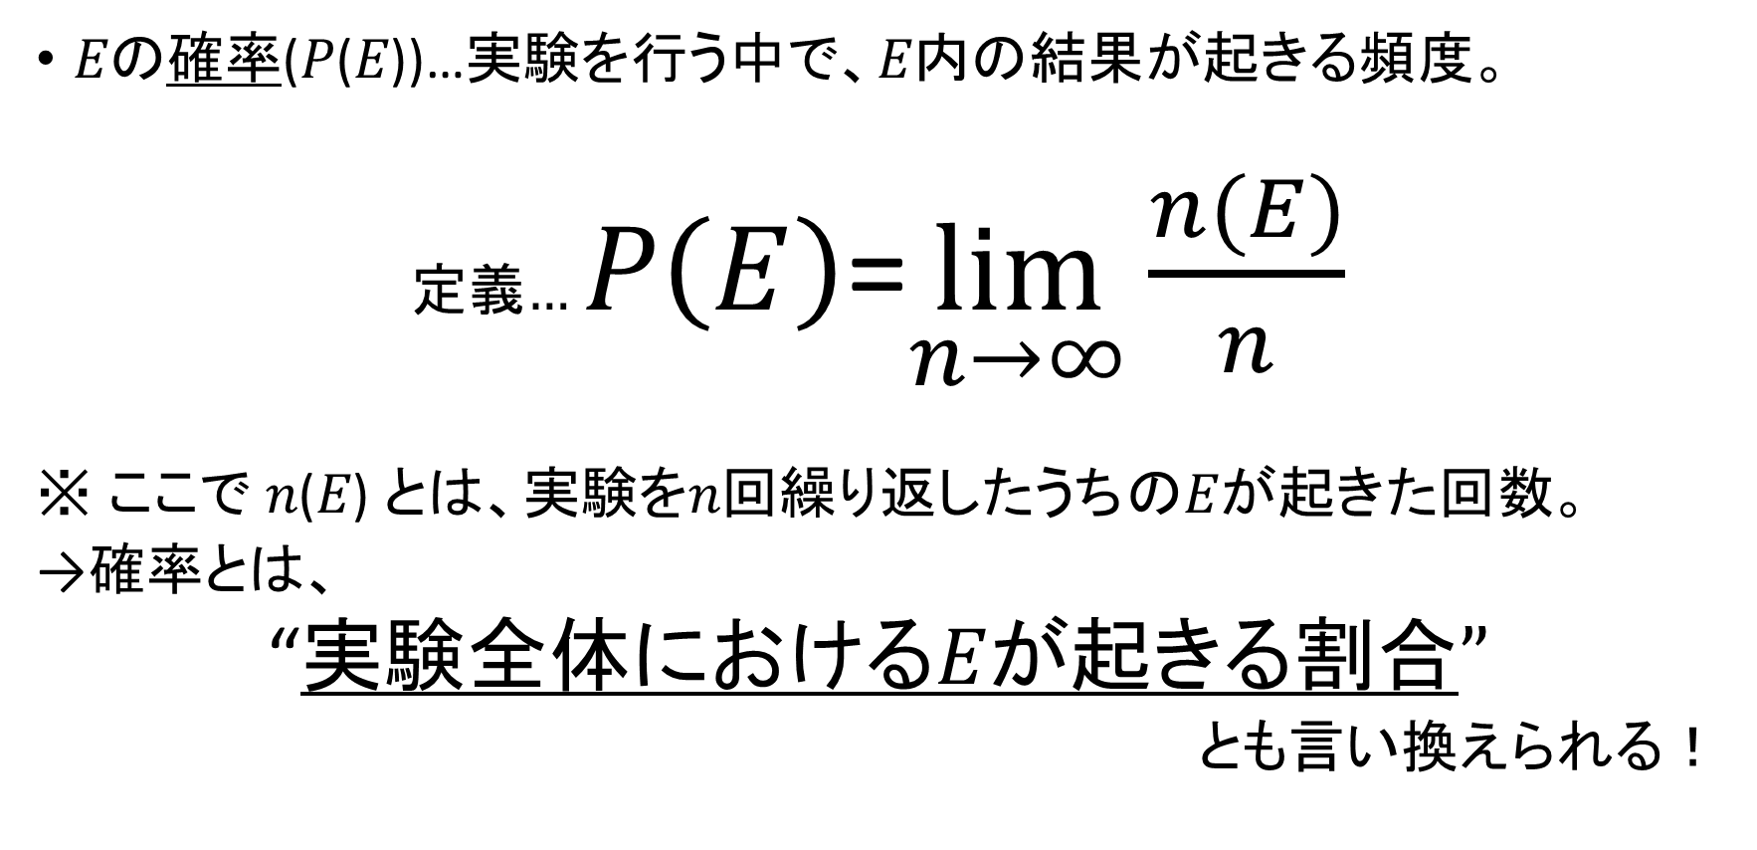
『確率』とは何か？(3/6)
𝐸の確率(𝑃(𝐸))…実験を行う中で、$E内の$結果が起きる頻度。
定義… 𝑃$\left(E\right)$=$\lim_{n→∞}{\frac{n(E)}{n}}$
※ ここで 𝑛(𝐸) とは、実験を𝑛回繰り返したうちの𝐸が起きた回数。
→確率とは、
“実験全体における𝐸が起きる割合”
とも言い換えられる！

Slide 7
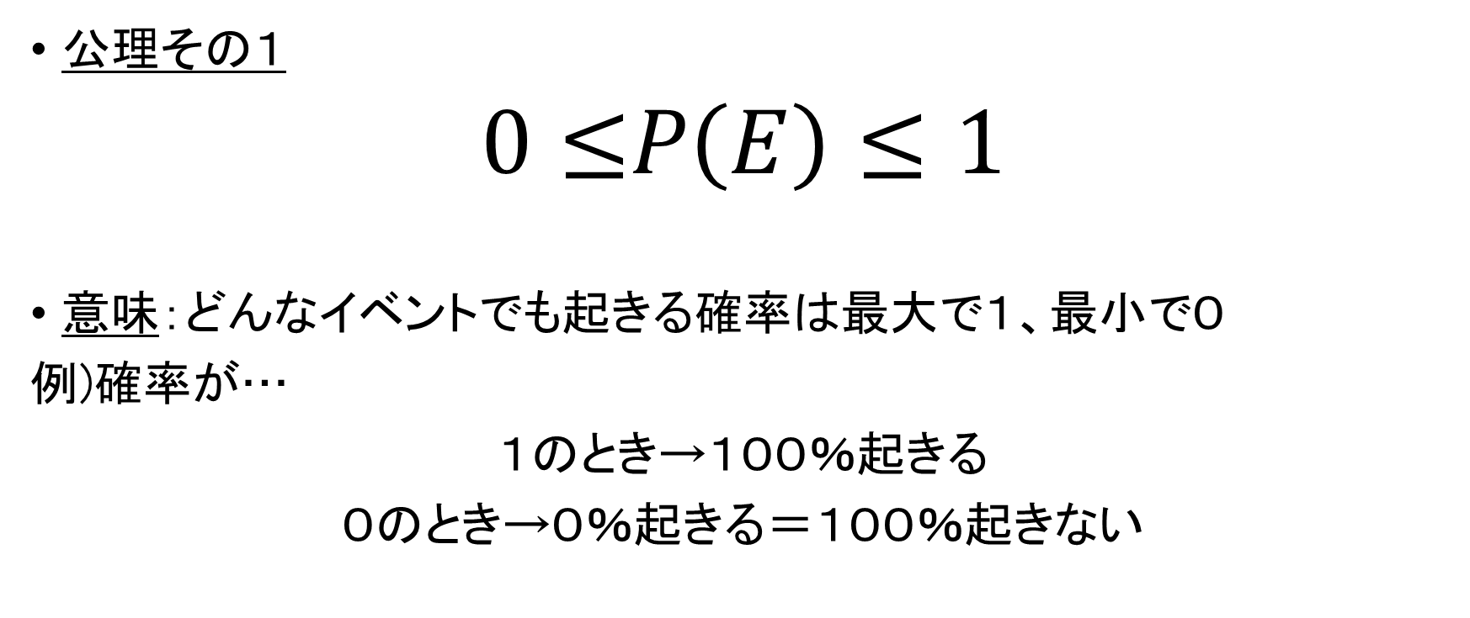
『確率』とは何か？(4/6)
公理その１
$0≤$𝑃$\left(E\right)≤1$
意味：どんなイベントでも起きる確率は最大で１、最小で０
例)確率が…
１のとき→１００％起きる
０のとき→０％起きる＝１００％起きない

Slide 8
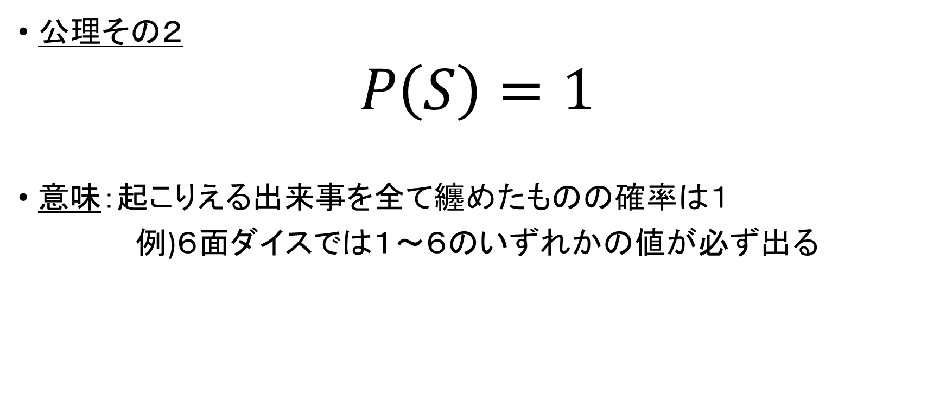
『確率』とは何か？(5/6)
公理その２
𝑃$\left(S\right)=1$
意味：起こりえる出来事を全て纏めたものの確率は１
例)６面ダイスでは１～６のいずれかの値が必ず出る

Slide 9
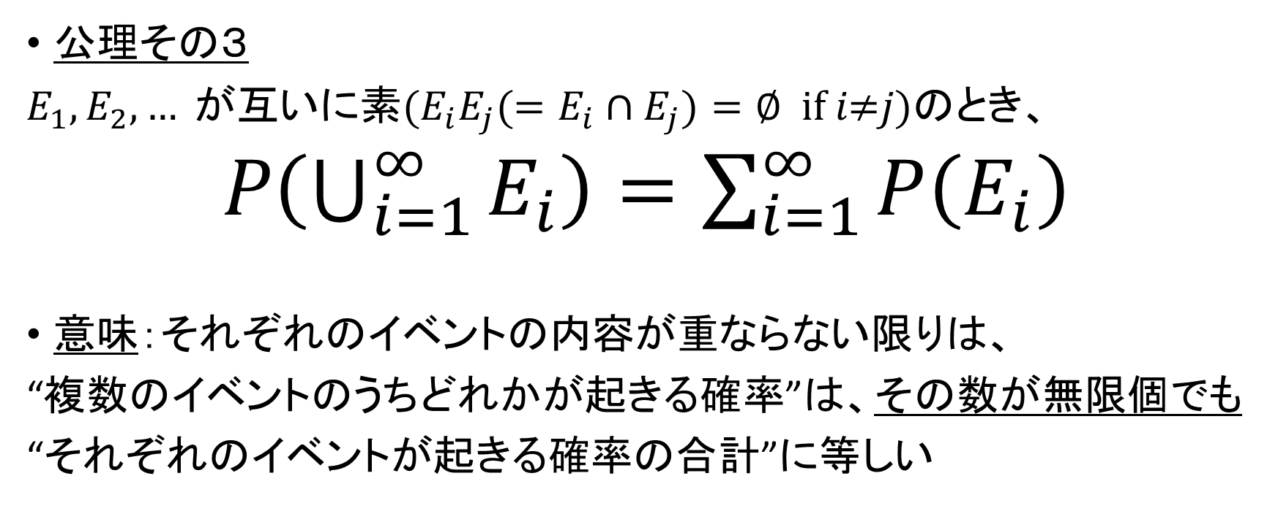
『確率』とは何か？(6/6)
公理その３
$E_{1},E_{2},… が$互いに素($E_{i}E_{j}(=E_{i}∩E_{j})=∅$ if 𝑖$≠$𝑗)のとき、
𝑃$\left(\bigcup_{i=1}^{∞}{E_{i}}\right)=\sum_{i=1}^{∞}{P\left(E_{i}\right)}$
意味：それぞれのイベントの内容が重ならない限りは、
“複数のイベントのうちどれかが起きる確率”は、その数が無限個でも
“それぞれのイベントが起きる確率の合計”に等しい

Slide 10
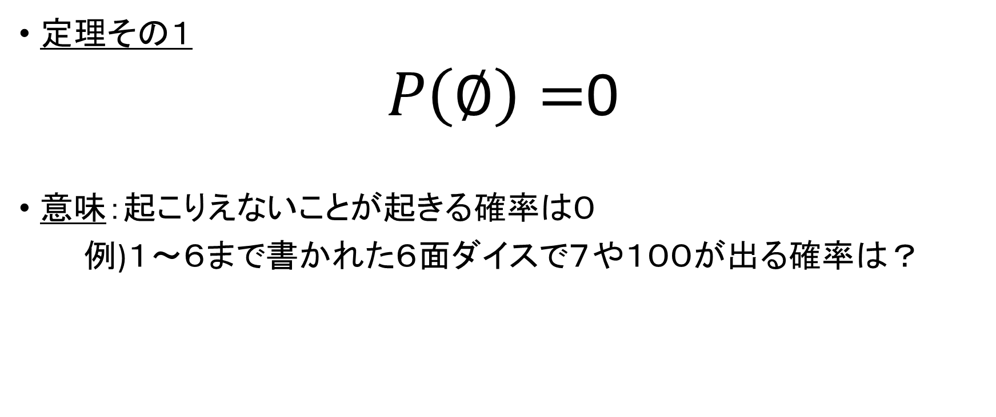
確率の公理から分かること(1/7)
定理その１
𝑃$\left(∅\right)=$0
意味：起こりえないことが起きる確率は０
例)１～６まで書かれた６面ダイスで７や１００が出る確率は？

Slide 11
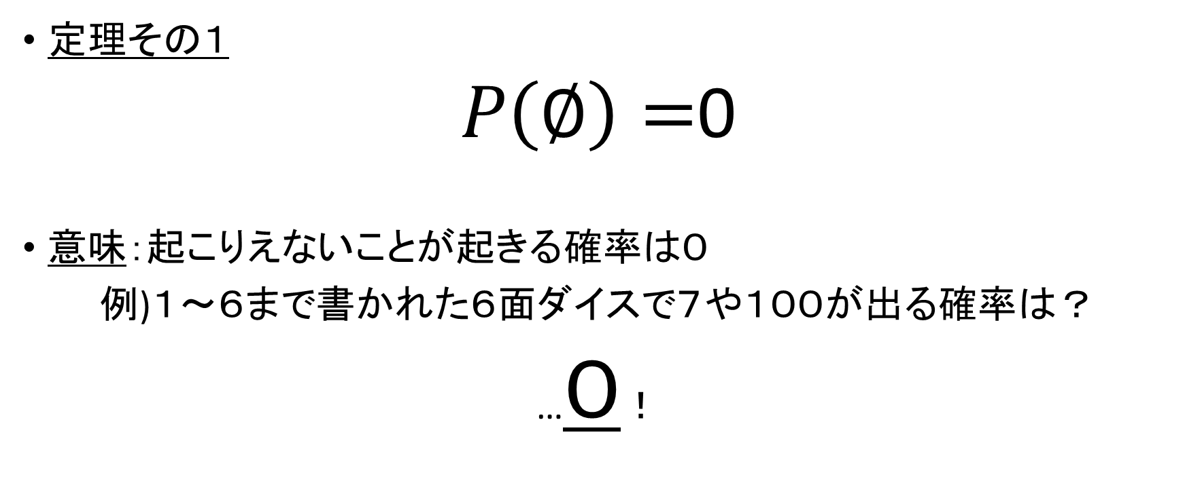
確率の公理から分かること(1/7)
定理その１
𝑃$\left(∅\right)=$0
意味：起こりえないことが起きる確率は０
例)１～６まで書かれた６面ダイスで７や１００が出る確率は？
…０！

Slide 12
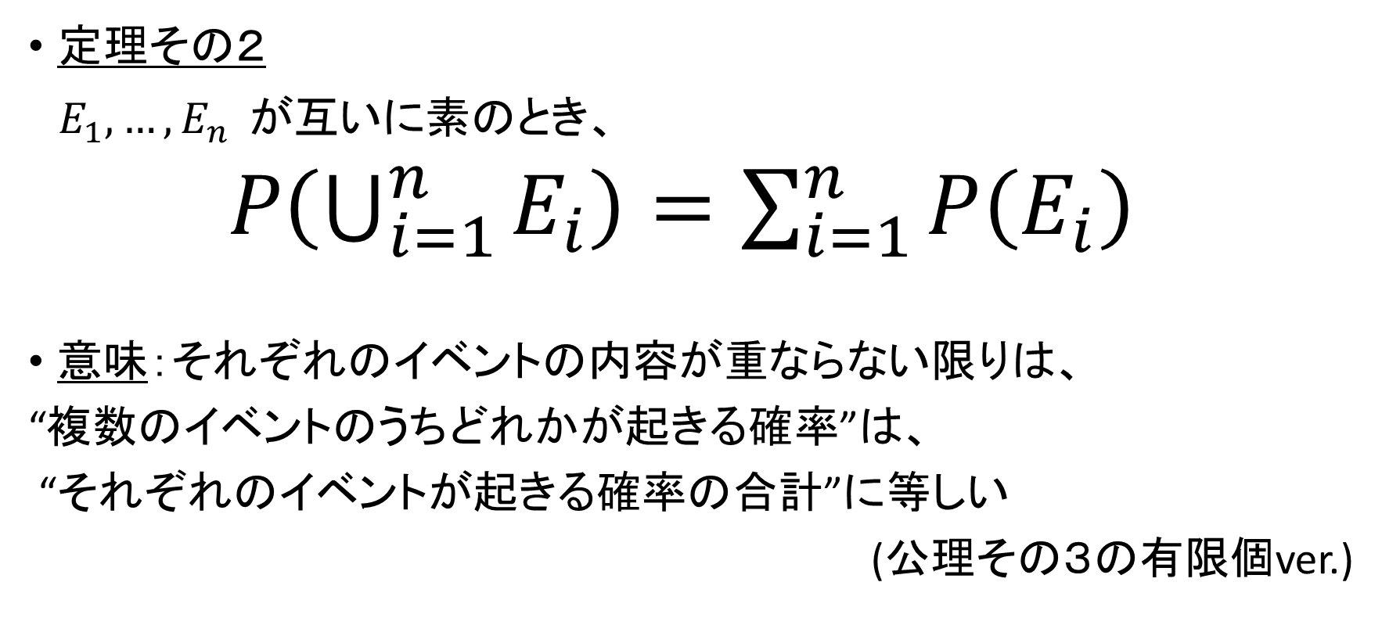
確率の公理から分かること(2/7)
定理その２
$E_{1},{…,E}_{n} が$互いに素のとき、
𝑃$\left(\bigcup_{i=1}^{n}{E_{i}}\right)=\sum_{i=1}^{n}{P\left(E_{i}\right)}$
意味：それぞれのイベントの内容が重ならない限りは、
“複数のイベントのうちどれかが起きる確率”は、
“それぞれのイベントが起きる確率の合計”に等しい
(公理その３の有限個ver.)

Slide 13
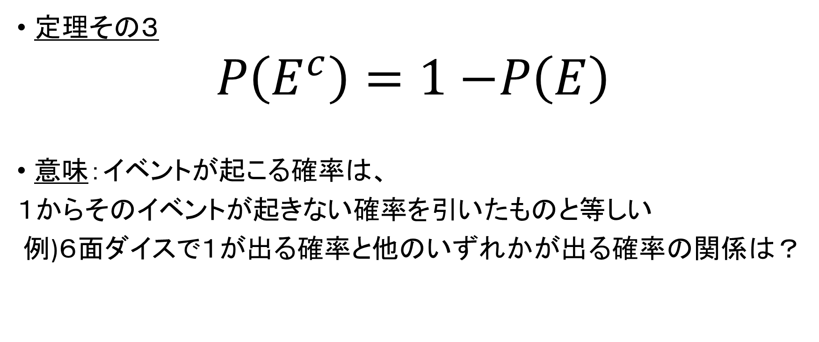
確率の公理から分かること(3/7)
定理その３
𝑃$\left(E^{c}\right)=1−$𝑃$\left(E\right)$
意味：イベントが起こる確率は、
１からそのイベントが起きない確率を引いたものと等しい
例)６面ダイスで１が出る確率と他のいずれかが出る確率の関係は？

Slide 14
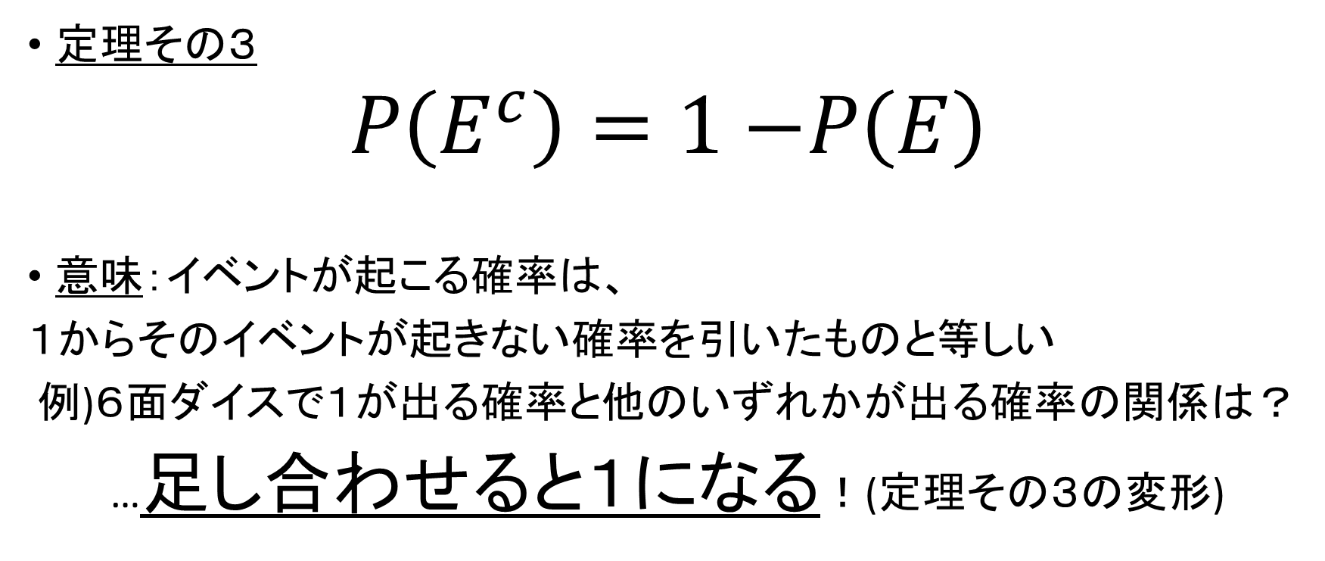
確率の公理から分かること(3/7)
定理その３
𝑃$\left(E^{c}\right)=1−$𝑃$\left(E\right)$
意味：イベントが起こる確率は、
１からそのイベントが起きない確率を引いたものと等しい
例)６面ダイスで１が出る確率と他のいずれかが出る確率の関係は？
…足し合わせると１になる！(定理その３の変形)

Slide 15
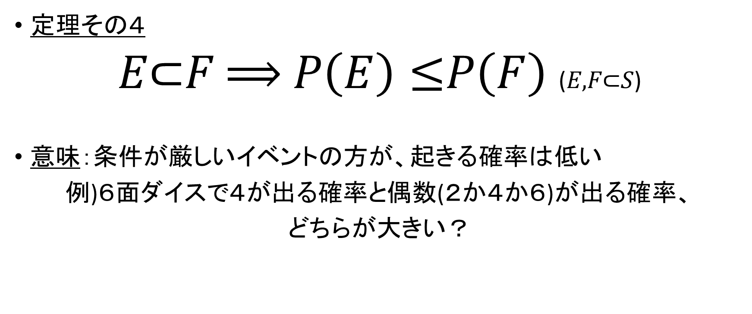
確率の公理から分かること(4/7)
定理その４
𝐸$⊂$𝐹$⟹$ 𝑃$\left(E\right)≤$𝑃$\left(F\right)$ (𝐸,𝐹$⊂$𝑆)
意味：条件が厳しいイベントの方が、起きる確率は低い
例)６面ダイスで４が出る確率と偶数(２か４か６)が出る確率、
どちらが大きい？

Slide 16
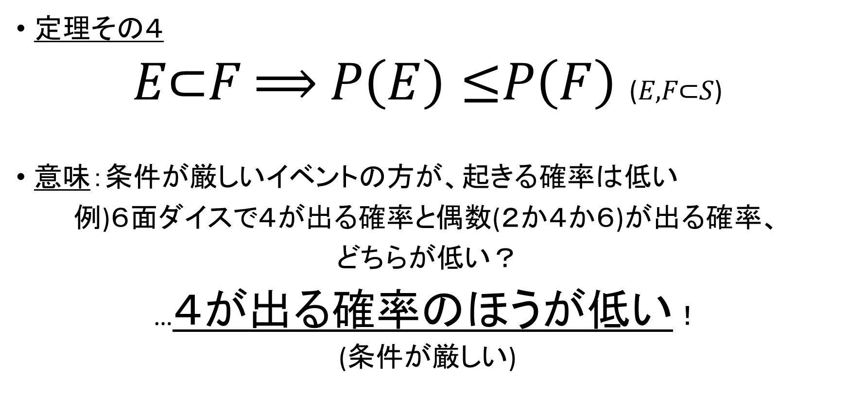
確率の公理から分かること(4/7)
定理その４
𝐸$⊂$𝐹$⟹$ 𝑃$\left(E\right)≤$𝑃$\left(F\right)$ (𝐸,𝐹$⊂$𝑆)
意味：条件が厳しいイベントの方が、起きる確率は低い
例)６面ダイスで４が出る確率と偶数(２か４か６)が出る確率、
どちらが低い？
…４が出る確率のほうが低い！
(条件が厳しい)

Slide 17

確率の公理から分かること(5/7)
定理その５
𝑃$\left(E∪F\right)=$𝑃$\left(E\right)+$𝑃$\left(F\right)−$𝑃$\left(EF\right)$
意味：イベント二つのうちいずれかが起きる確率は、
それぞれの起きる確率から共通部分の起きる確率を引いたもの
例)６面ダイスで偶数か３の倍数(＝２，３，４，６)が出る確率と
同じダイスで偶数、３の倍数、６のそれぞれが出る確率の関係は？

Slide 18
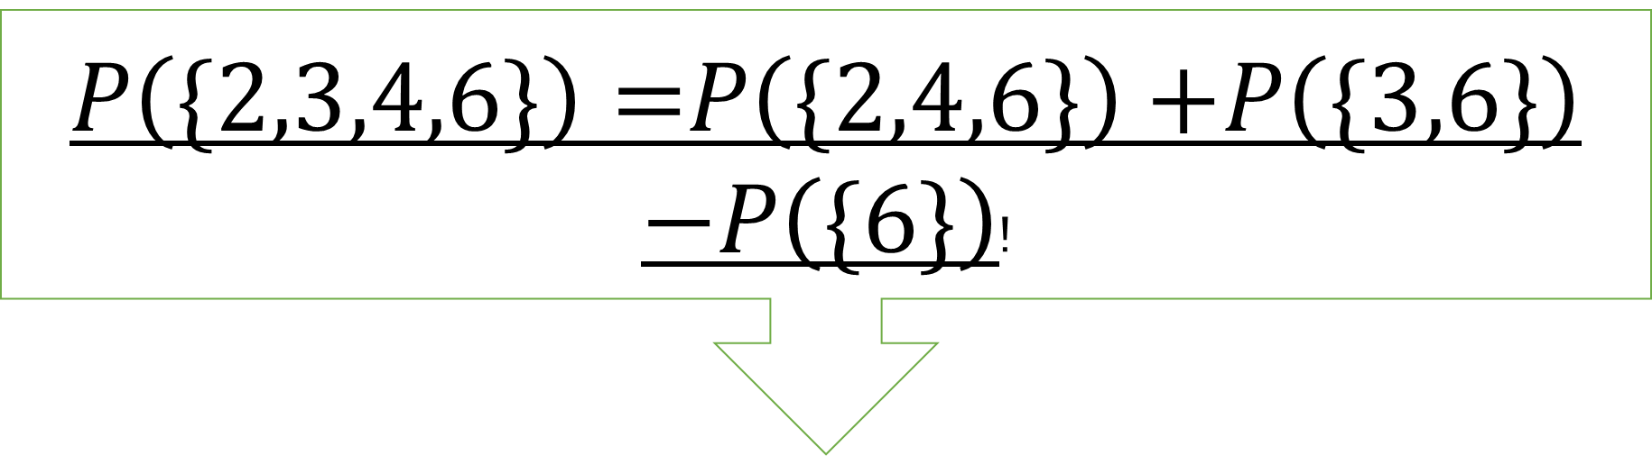
確率の公理から分かること(5/7)
𝑃$\left(\{2,3,4,6\}\right)=$𝑃$\left(\{2,4,6\}\right)+$𝑃$\left(\{3,6\}\right)$
$−$𝑃$\left(\{6\}\right)$!
定理その５
𝑃$\left(E∪F\right)=$𝑃$\left(E\right)+$𝑃$\left(F\right)−$𝑃$\left(EF\right)$
意味：イベント二つのうちいずれかが起きる確率は、
それぞれの起きる確率から共通部分の起きる確率を引いたもの
例)６面ダイスで偶数か３の倍数(＝２，３，４，６)が出る確率と
同じダイスで偶数、３の倍数、６のそれぞれが出る確率の関係は？

Slide 19

確率の公理から分かること(6/7)
定理その６…の前に！
𝑃$\left(E_{1}∪E_{2}∪E_{3}\right)=$
$$\sum_{i=1}^{3}{P\left(E_{i}\right)}−\sum_{i_{1}<i_{2}}{P\left(E_{i_{1}}E_{i_{2}}\right)}+P\left(E_{1}E_{2}E_{3}\right)$$
意味：定理その５のイベント３つVer.
…定理その５は更に一般化できる！！

Slide 20
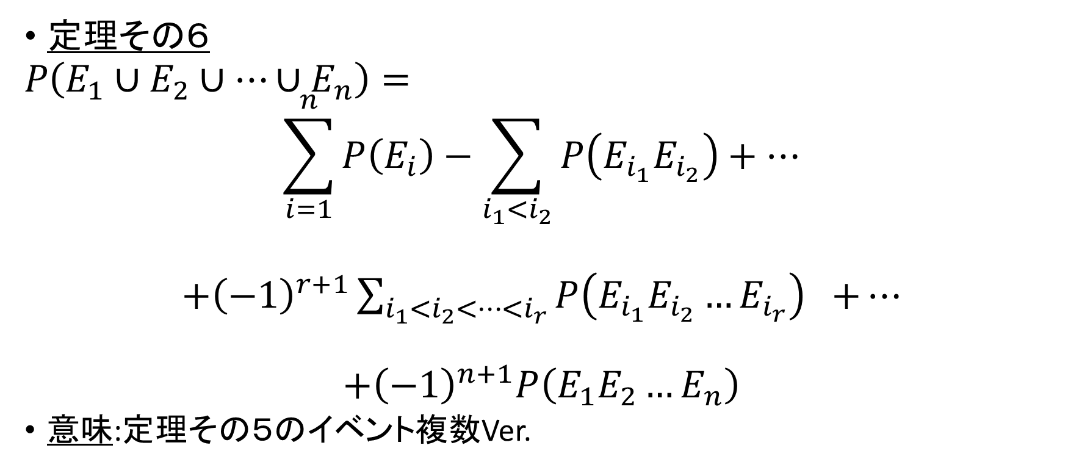
確率の公理から分かること(7/7)
定理その６
𝑃$\left(E_{1}∪E_{2}∪…∪E_{n}\right)=$
$$\sum_{i=1}^{n}{P\left(E_{i}\right)}−\sum_{i_{1}<i_{2}}{P\left(E_{i_{1}}E_{i_{2}}\right)}+…$$
$+{\left(−1\right)}^{r+1}\sum_{i_{1}<i_{2}<…<i_{r}}{P\left(E_{i_{1}}E_{i_{2}}…E_{i_{r}}\right)}$ $+…$
$$+{\left(−1\right)}^{n+1}P\left(E_{1}E_{2}…E_{n}\right)$$
意味:定理その５のイベント複数Ver.

Slide 21
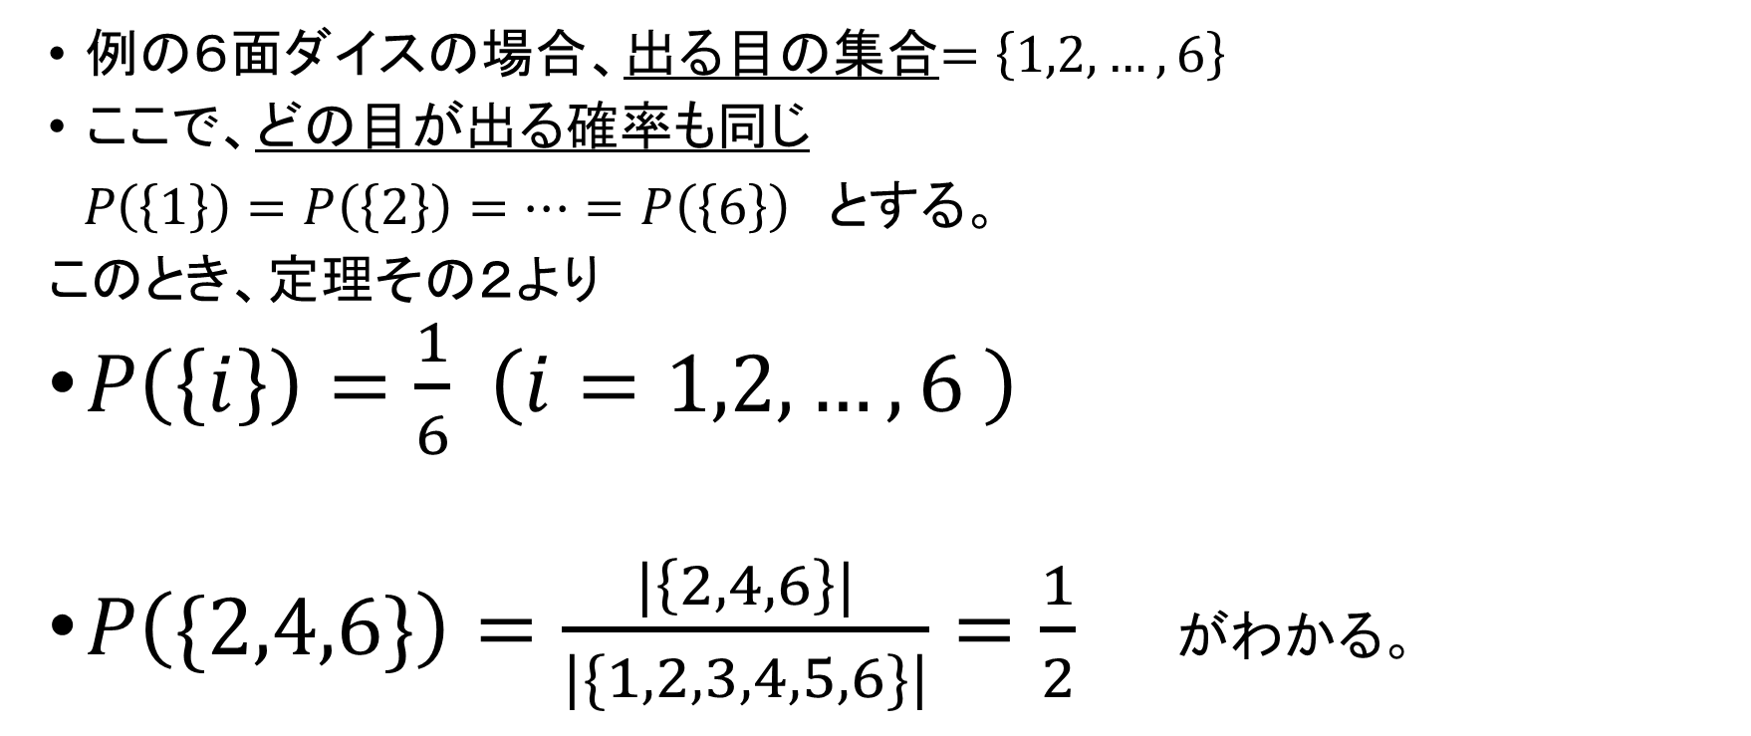
『同様に確からしい』ときは？(1/2)
例の６面ダイスの場合、出る目の集合$=\left\{1,2,…,6\right\}$
ここで、どの目が出る確率も同じ
𝑃$\left(\left\{1\right\}\right)=P\left(\left\{2\right\}\right)=…=P\left(\left\{6\right\}\right)$とする。
このとき、定理その２より
𝑃$\left(\left\{i\right\}\right)=\frac{1}{6}$ $\left(i=1,2,…,6 \right)$
𝑃$\left(\{2,4,6\}\right)=\frac{|\left\{2,4,6\right\}|}{|\{1,2,3,4,5,6\}|}=\frac{1}{2}$がわかる。

Slide 22
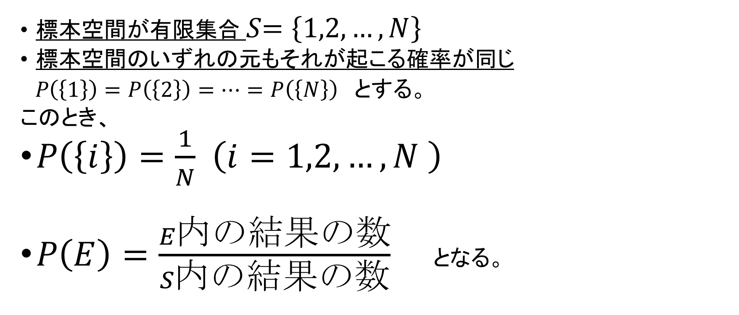
『同様に確からしい』ときは？(2/2)
標本空間が有限集合 𝑆$=\left\{1,2,…,N\right\}$
標本空間のいずれの元もそれが起こる確率が同じ
𝑃$\left(\left\{1\right\}\right)=P\left(\left\{2\right\}\right)=…=P\left(\left\{N\right\}\right)$とする。
このとき、
𝑃$\left(\left\{i\right\}\right)=\frac{1}{N}$ $\left(i=1,2,…,N \right)$
𝑃$\left(E\right)=\frac{E内の結果の数}{S内の結果の数}$となる。
Check!:
この２条件があるとき、
“同様に確からしい”
という！！

Slide 23

連続集合関数としての確率(1/7)
イベントの数列$\left\{E_{n},n≥1\right\}$が、
$E_{1}{⊂E}_{2}⊂…⊂E_{n}⊂E_{n+1}⊂…$ のとき(増加数列)

Slide 24
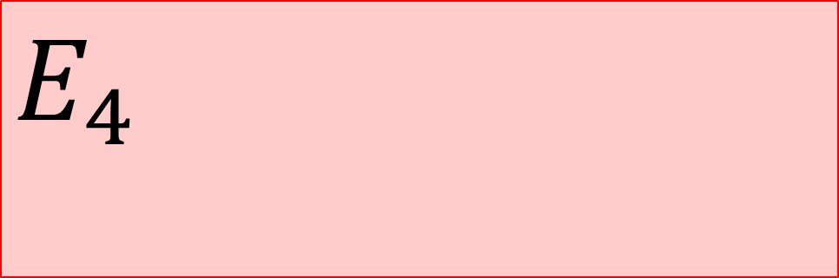
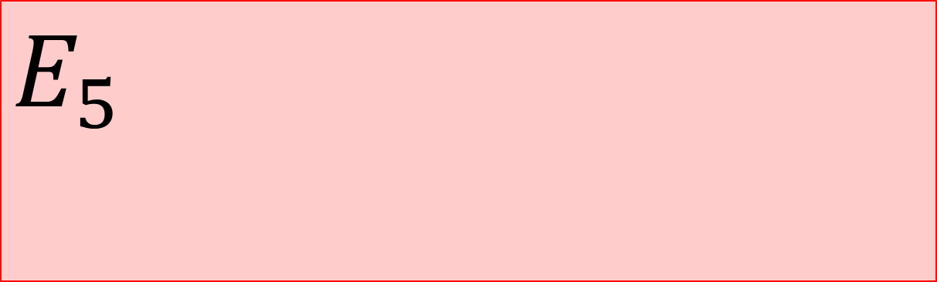



連続集合関数としての確率(2/7)
イベントの数列$\left\{E_{n},n≥1\right\}$が、
$E_{1}{⊂E}_{2}⊂…⊂E_{n}⊂E_{n+1}⊂…$ のとき(増加数列)
…
$$E_{5}$$
$$E_{4}$$
$$E_{3}$$
$$E_{2}$$
$$E_{1}$$
(イメージ)

Slide 25

連続集合関数としての確率(3/7)
イベントの数列$\left\{E_{n},n≥1\right\}$が、
$E_{1}{⊂E}_{2}⊂…⊂E_{n}⊂E_{n+1}⊂…$ (増加数列)
⇒$\lim_{n→∞}{E_{n}}=\bigcup_{i=1}^{∞}{E_{i}}$
で$\lim_{n→∞}{E_{n}}$を定義できる。(上図の最も外側)
…
$$E_{5}$$
$$E_{4}$$
$$E_{3}$$
$$E_{2}$$
$$E_{1}$$
(イメージ)

Slide 26

連続集合関数としての確率(4/7)
イベントの数列$\left\{E_{n},n≥1\right\}$が、
$E_{1}⊃E_{2}⊃…⊃E_{n}⊃E_{n+1}⊃…$ のとき(減少数列)

Slide 27



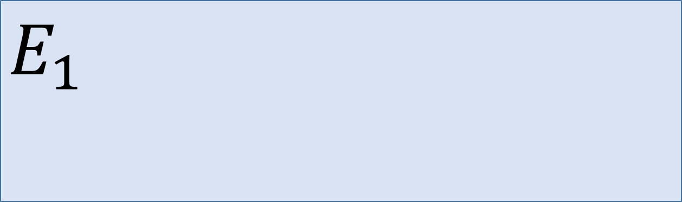
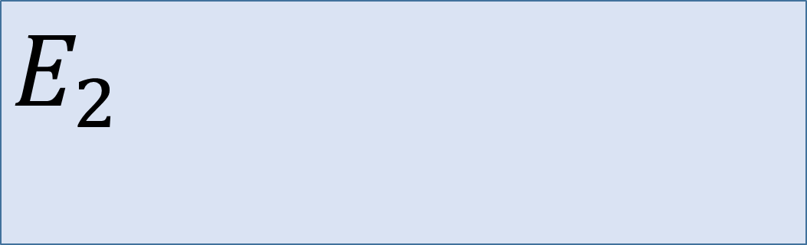
連続集合関数としての確率(5/7)
イベントの数列$\left\{E_{n},n≥1\right\}$が、
$E_{1}⊃E_{2}⊃…⊃E_{n}⊃E_{n+1}⊃…$ のとき(減少数列)
$$E_{1}$$
$$E_{2}$$
$$E_{3}$$
$$E_{4}$$
$$E_{5}$$
…
(イメージ)

Slide 28

連続集合関数としての確率(6/7)
イベントの数列$\left\{E_{n},n≥1\right\}$が、
$E_{1}⊃E_{2}⊃…⊃E_{n}⊃E_{n+1}⊃…$ (減少数列)
⇒$\lim_{n→∞}{E_{n}}=\bigcap_{i=1}^{∞}{E_{i}}$
で$\lim_{n→∞}{E_{n}}$を定義できる。(上図の最も内側)
$$E_{1}$$
$$E_{2}$$
$$E_{3}$$
$$E_{4}$$
$$E_{5}$$
…
(イメージ)

Slide 29
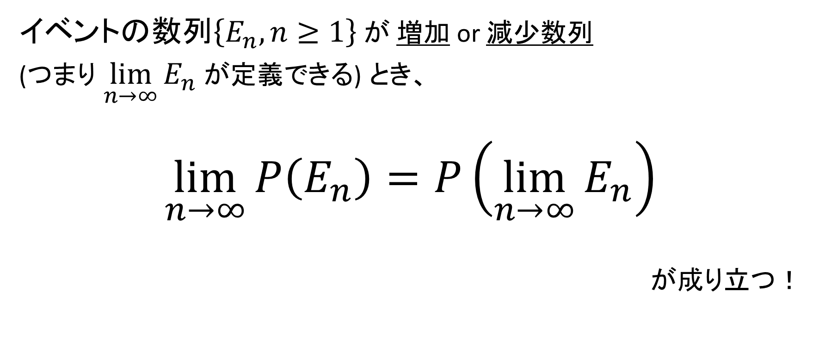
連続集合関数としての確率(7/7)
イベント$の数列\left\{E_{n},n≥1\right\}$ が 増加 or 減少数列
(つまり$\lim_{n→∞}{E_{n}}$ が定義できる) とき、
$$\lim_{n→∞}{P\left(E_{n}\right)}=P\left(\lim_{n→∞}{E_{n}}\right)$$
が成り立つ！

Slide 30
『信頼の尺度』としての確率
確率は、人が物事を考えるときのひとつの基準として用いられてきた。
例)確率が高い方が起こりやすい…その事象が起こる、と信用できる。
しかし、確率をどう捉えようが、
今まで述べてきた数学的な性質は変わらない！

Slide 31
参考文献
Sheldon Ross., et al. (2010) A first course in probability -8th ed., Upper Saddle River, NJ: Pearson Education, Inc.

